Slide 1


14. JUNI 2023, 14-15:30 Uhr
Train-the-Trainer
REMIND ONLINE-WORKSHOP
Prof. Dr. Katrin Allmendinger und Joana Scheppe

Slide 2

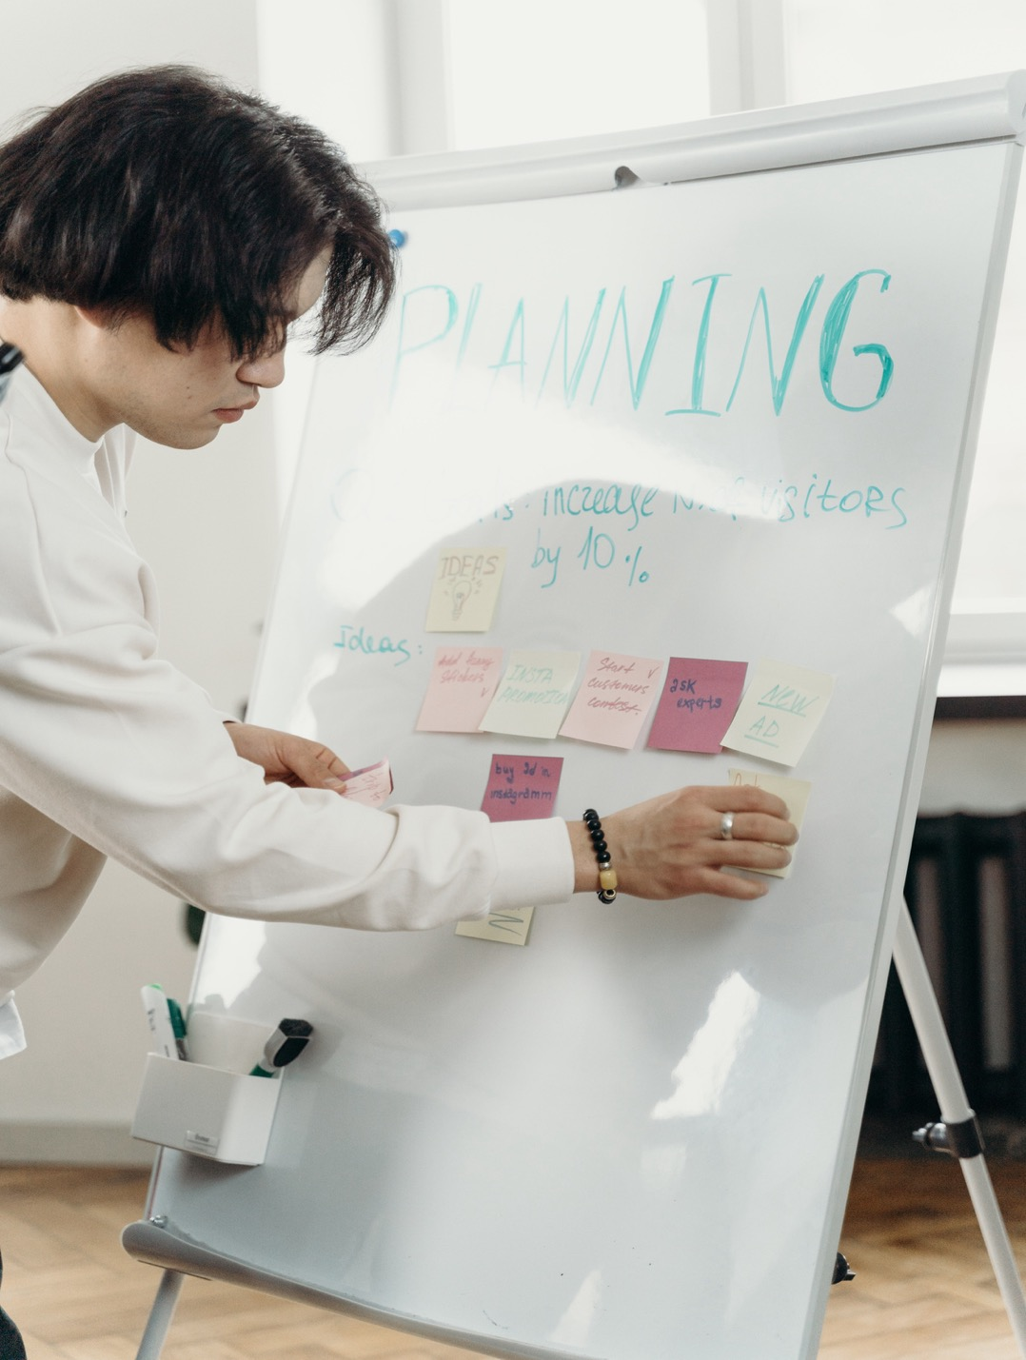
REMIND TRAIN-THE-TRAINER
Agenda
1
Projektvorstellung
2
Vorstellung eines exemplarischen Workshops
3
Unser Train-the-Trainer Angebot
4
Austausch

Slide 3


REMIND TRAIN-THE-TRAINER
Intro
Ich heiße… und komme von der Hochschule…
Mit Resilienz-Angeboten für Studierende hatte ich bisher insofern zu tun…

Slide 4

Projektvorstellung
PART 1

Slide 5



REMIND TRAIN-THE-TRAINER
Projektförderer
Gemeinsames Programm „bwDigiFellows“ des MWK Baden-Württemberg und des Stifterverbandes
Fellowships für Lehrinnovationen und Unterstützungsangebote in der digitalen Hochschullehre
Förderung bis 30. November 2023
Notes:
HINTERGRUND
Pilotprojekte: 2 Lehrangebote zu den Themen Achtsamkeit und Resilienz / Burnout-Prävention (Pandemiebedingte Lernrückstände)
Bedarf und Resonanz an Unterstützungsangeboten erwies sich als hoch
Angebote werden meistens von Studierenden in Anspruch genommen, die schon über gute Ressourcen verfügen: Schwierige Erreichbarkeit anderer Studierenden

Slide 6

REMIND TRAIN-THE-TRAINER
Projektziele
1
Ein Safe Space für Studierende
→ Hochschulübergreifender Austausch und niederschwelliger Zugang
2
Ein Netzwerk für Hochschulen
→ Austausch, gegenseitige Unterstützung und Weiterentwicklung
= Förderung der Resilienz von Studierenden, die Prüfungen schieben, ausgepowert sind oder überambitioniert erscheinen
Notes:
Bedarfsanalyse:
Mit verschiedenen Vertreter:innen von Studienberatung und Hochschulangeboten gesprochen
Pilotprojekte haben gezeigt, dass viele Angebote meistens von Studierenden in Anspruch genommen werden, die schon über gute Ressourcen verfügen
Mehrtägige Angebote scheinen schwierig zu sein, Vorlesungsplan ist meistens eh voll und wenig Zeit für extracurriculare Veranstaltung → Studierende brauchen kleine Nuggets
= semesterbegleitendes Programm, Studierenden sind zeitlich und örtlich flexibel, je nachdem auch nur in ein Thema einsteigen
Hochschulübergreifende Austausch -> bei den Pilotprojekten die Rückmeldung, dass es sehr gut ist auch unabhängig vom Hochschul- / Studiengangkontext zusammen zu kommen, Austausch über mentale Gesundheit → Ziel: eine Art Safe Space schaffen

Slide 7
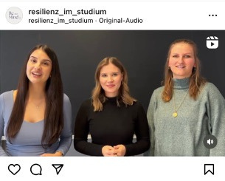
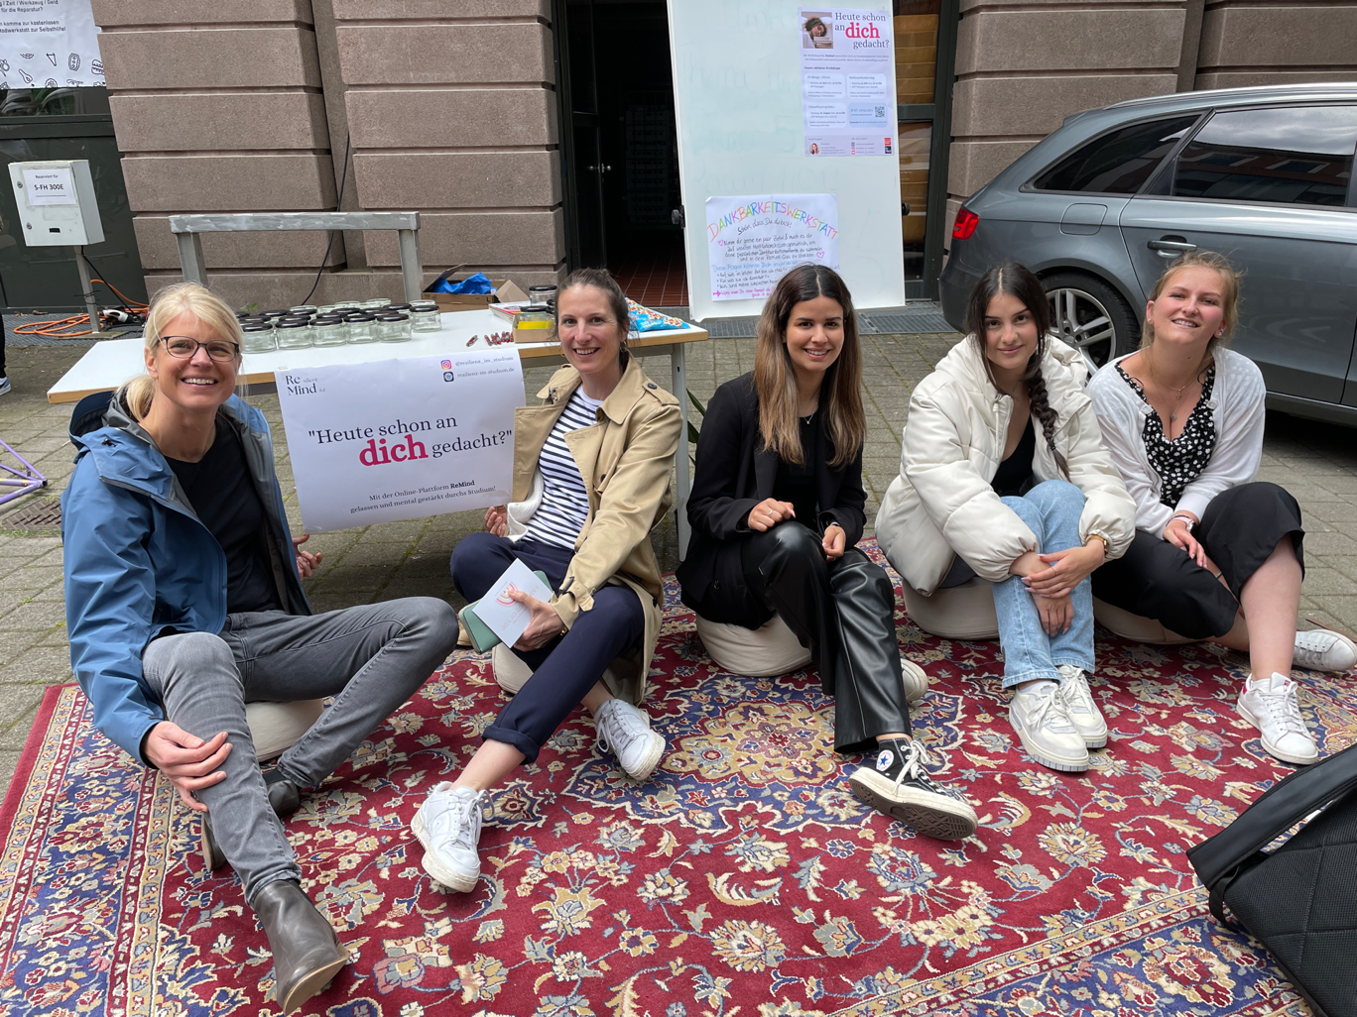
REMIND TRAIN-THE-TRAINER
Projektteam

Slide 8



REMIND TRAIN-THE-TRAINER
Über ReMind
Semesterbegleitend - Start zum SoSe 2023
Studiengang- und hochschulübergreifend
Unabhängig vom eigenen Hochschulkontext
Niederschwelliger Zugang: hybrides Format und Kombination aus Workshops und Selbststudium
Workshopreihe
Online-Plattform mit vertiefendem Lernmaterial
Begleitende Workbooks

Slide 9

REMIND TRAIN-THE-TRAINER
Workshops SoSe 2023
Selbstmanagement
(Präsenz)
Resilienz
(Präsenz)
(Prüfungs-) Stress
(Präsenz)
Stärkenorientierung
(Hybrid)
Zukunftsperspektive
(Hybrid)
Selbstfürsorge Abend (24. Mai, online)
Reflexionssession
Reflexionssession
Reflexionssession
Reflexionssession
05. April, 14-18 Uhr
03. Mai, 14-18 Uhr
10. Juni, 10-16 Uhr
15. Juli, 12-16 Uhr
05. August, 10-16 Uhr
ANMELDUNG eveeno.de/remind

Slide 10
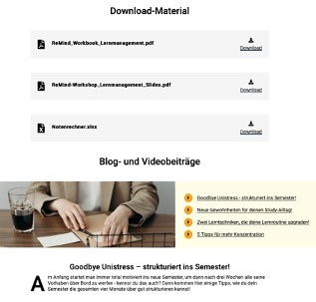




REMIND TRAIN-THE-TRAINER
Über ReMind
resilienz-im-studium.de

Slide 11

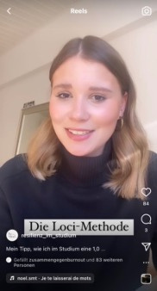

REMIND TRAIN-THE-TRAINER
Über ReMind
@resilienz_im_studium

Slide 12

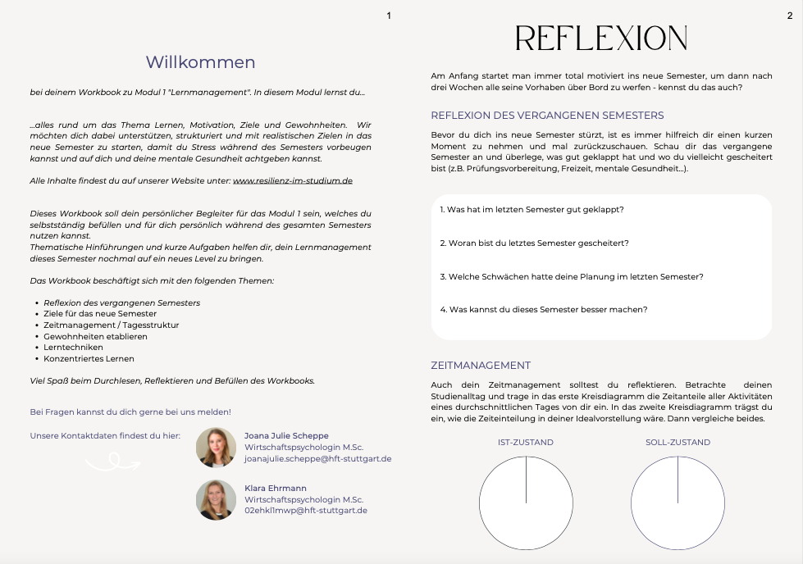
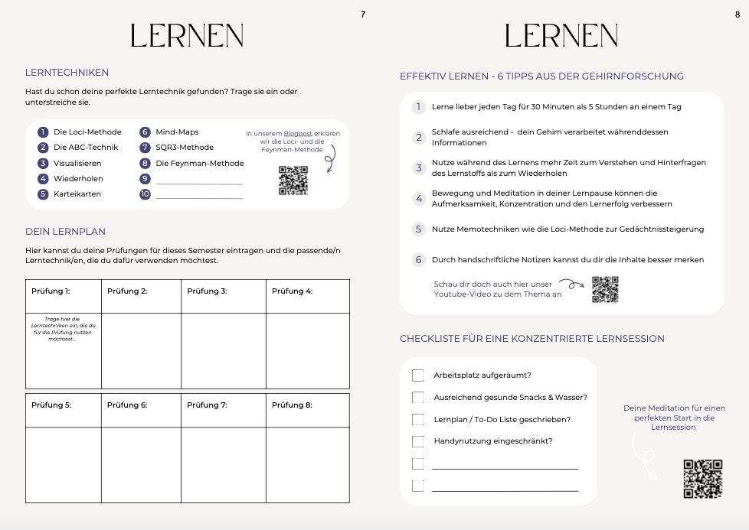
REMIND TRAIN-THE-TRAINER
Über ReMind
Ein Workbook pro Modul
Integration der Workbooks in die Workshops
Themen werden in Reflexionssessions aufgegriffen
Verlinkung von weiteren Lernmaterialien
Digital oder analog ausfüllbar
Notes:
Wissensnuggets + Übungen zum Ausfüllen

Slide 13
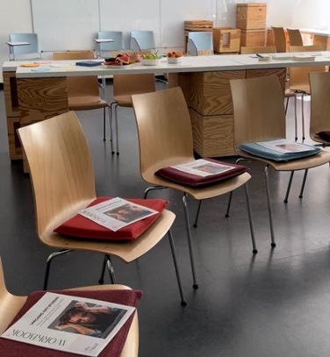
Exemplarischer Workshop
PART 2

Slide 14
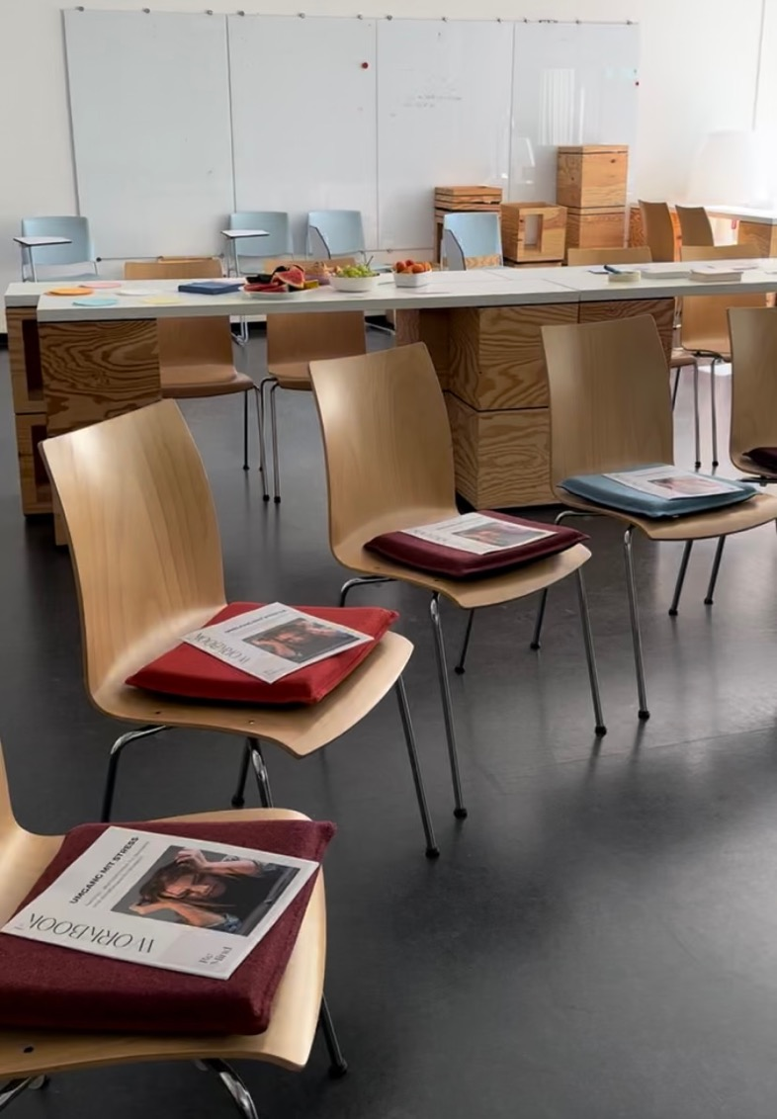
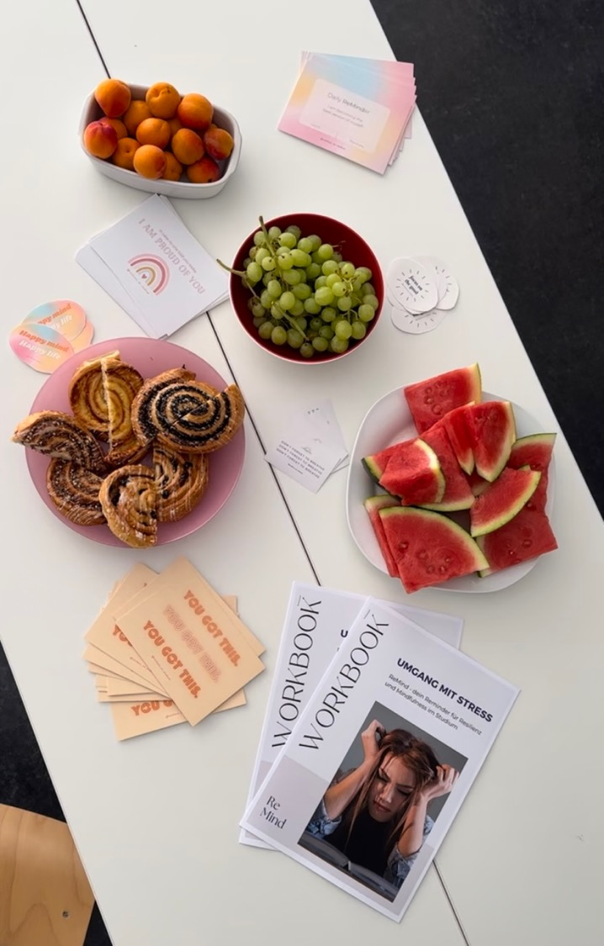
REMIND TRAIN-THE-TRAINER
Umgang mit (Prüfungs-) Stress
Workshop
Präsenz am Samstag, 10. Juni
10-16 Uhr (6 Stunden)
Lernziele
Stressbewältigungsmethoden
Erfolgreicher Umgang mit Prokrastination
Achtsamkeitsübungen für Anspannungssituationen
Gestaltung
Trainerin & Co-Trainerin
Hands on, viele praktische Übungen & Methoden
Viel Möglichkeit für Austausch
Vertraute Atmosphäre
Notes:
Wie wir die Workshops gestalten:
Führen die Workshops zu Zweit durch
Hands on, viele praktische Übungen (Nuggets)
Bunter Methodenmix z.B. Walk & Talk
4-6 Stunden, Rückmeldung kurzlebig
Möglichkeit für offenen und hochschulübergreifenden Austausch
Austausch auf Augenhöhe, kenne noch die Probleme und die Herausforderungen vor denen die Studierenden stehen, Vertrauensvolle Atmosphäre
Besondere Atmosphäre
Meditationskissen, Musik, Gesunde Snacks und Tee
Sehr hohe Dankbarkeit bei den TN

Slide 15
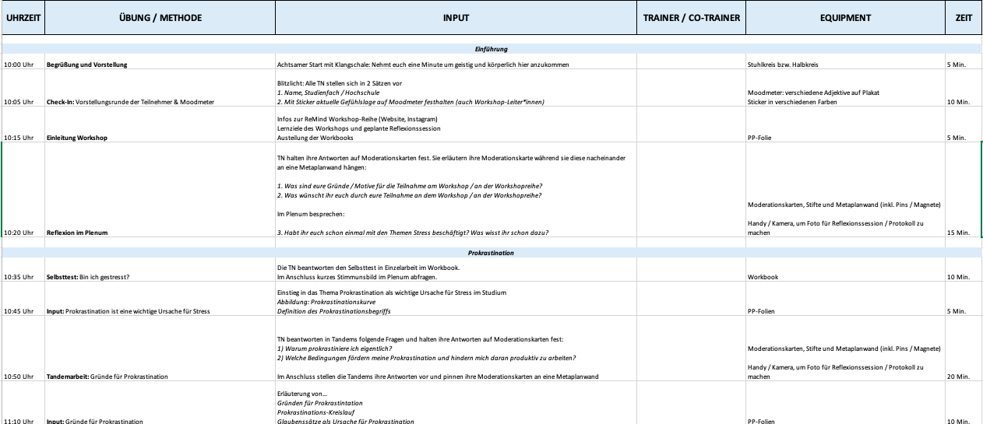
REMIND TRAIN-THE-TRAINER
Umgang mit (Prüfungs-) Stress

Slide 16
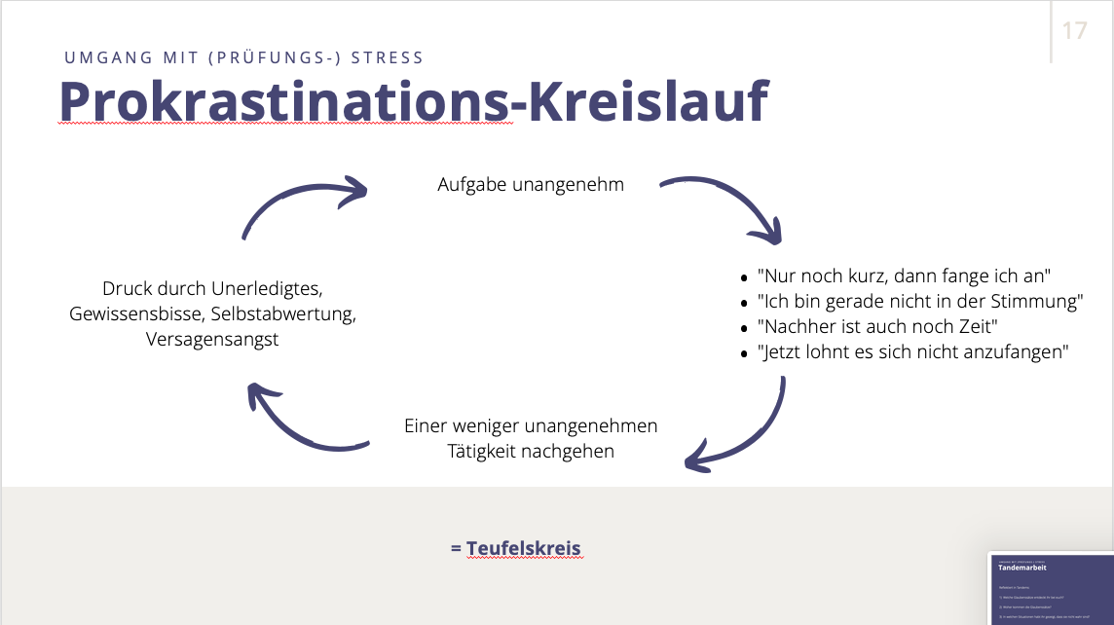
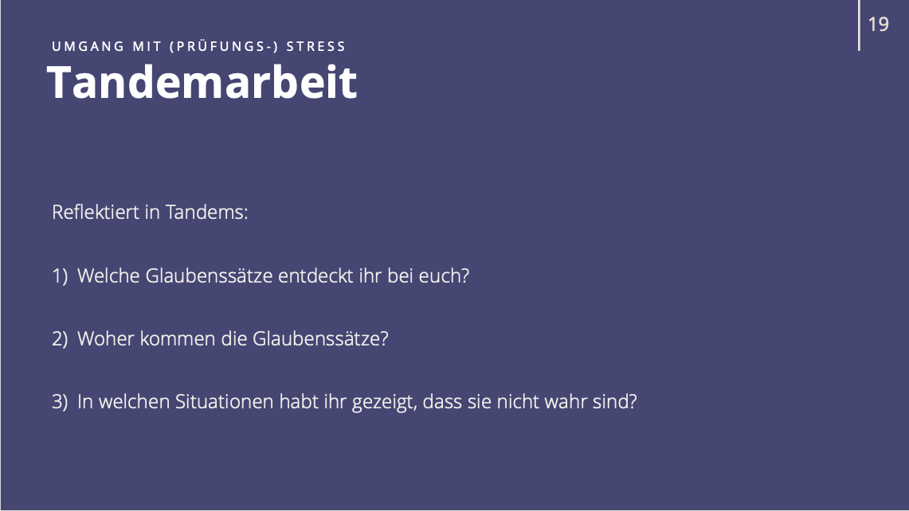
REMIND TRAIN-THE-TRAINER
Umgang mit (Prüfungs-) Stress

Slide 17
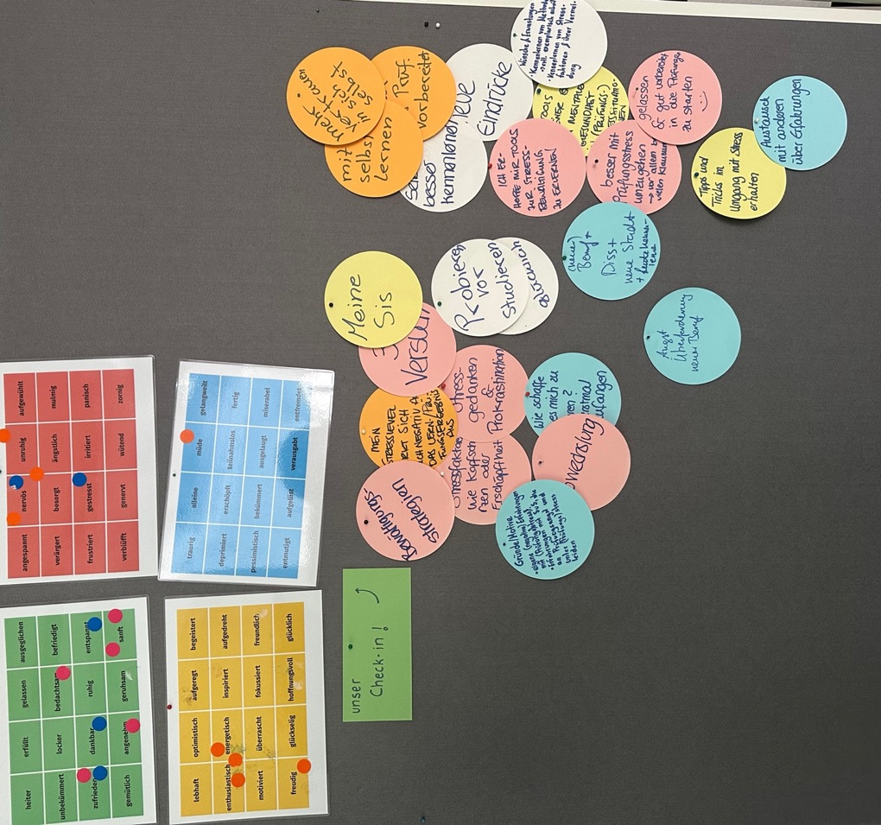
REMIND TRAIN-THE-TRAINER
Ablauf
Einführung: 10-10:30 Uhr
Begrüßung und Vorstellung
Check-in: Vorstellungsrunde TN und Moodmeter
Einleitung des Workshops und Lernziele
Reflexion im Plenum: Motive und Wünsche für die Teilnahme

Slide 18
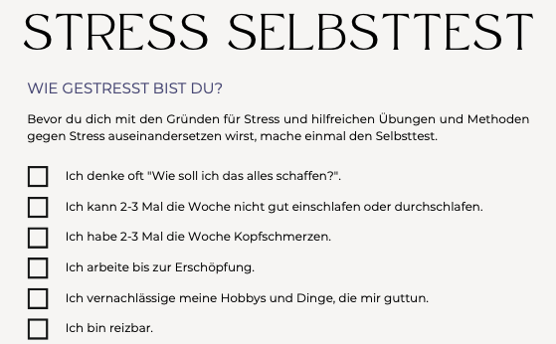
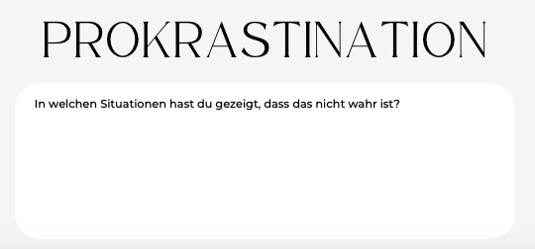
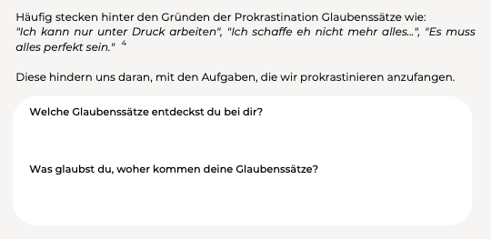
REMIND TRAIN-THE-TRAINER
Ablauf
Part 1: 10:30-12:45 Uhr
Selbsttest: Bin ich gestresst?
Prokrastination als eine Ursache für Stress
Input
Tandemarbeit: Gründe für Prokrastination
Tandemarbeit: Glaubenssätze hinter der Prokrastination
10 Min. Pause
Gruppenarbeit: Ideenwolke gegen Prokrastination
Walk & Talk (1)
Notes:
HINTERGRUND
Pilotprojekte: 2 Lehrangebote zu den Themen Achtsamkeit und Resilienz / Burnout-Prävention (Pandemiebedingte Lernrückstände)
Bedarf und Resonanz an Unterstützungsangeboten erwies sich als hoch
Angebote werden meistens von Studierenden in Anspruch genommen, die schon über gute Ressourcen verfügen: Schwierige Erreichbarkeit anderer Studierenden

Slide 19
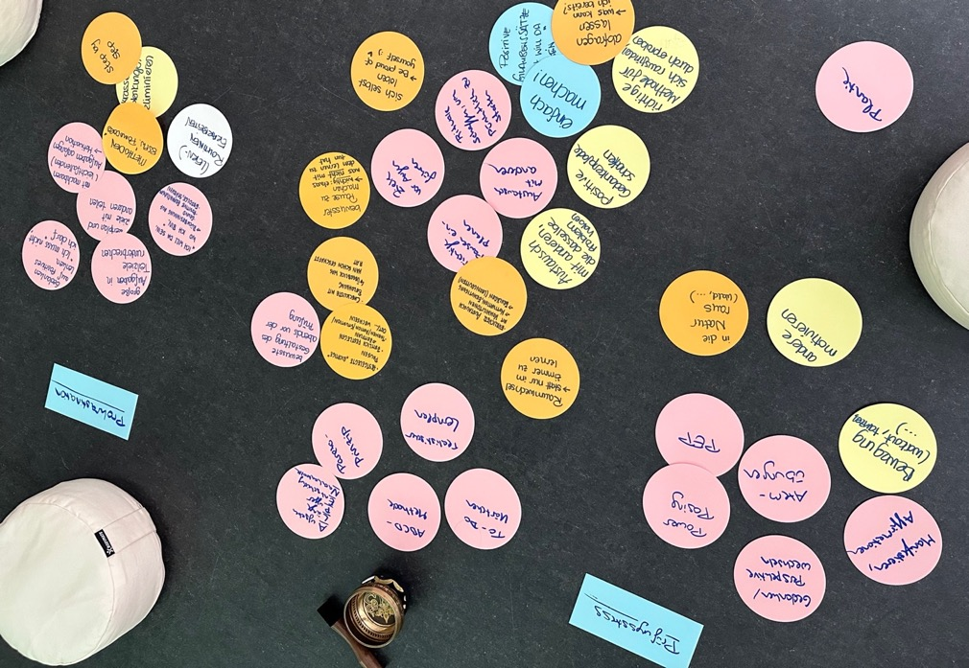
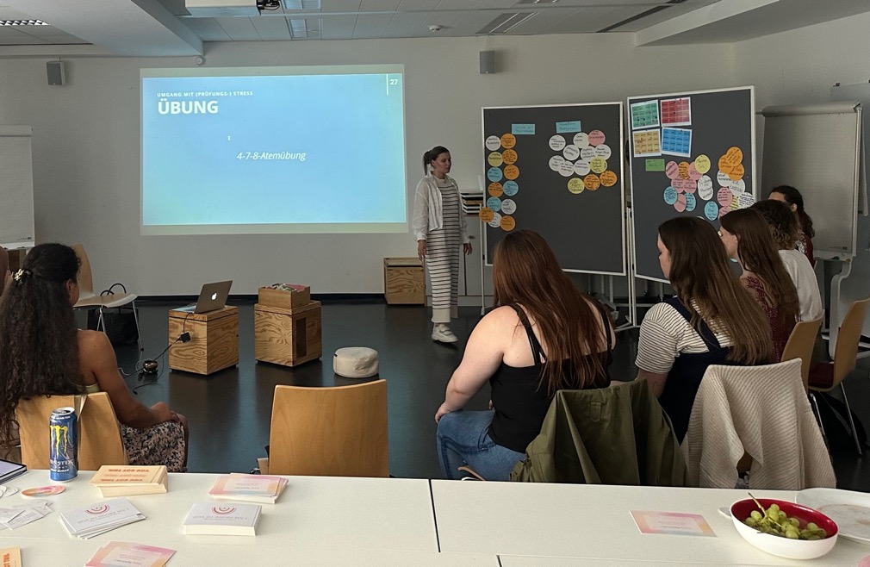
REMIND TRAIN-THE-TRAINER
Ablauf
Part 2: 13:30-15:30 Uhr
Input: Was ist Stress?
Übungen im Plenum: Stressbewältigungsmethoden
Mittels Perspektivwechsel Gedankenkarusselle verlassen
Entspannungstechniken: Power Posing, Atemübung, PEP
10 Min. Pause
Gruppenarbeit: Ideenwolke gegen (Prüfungs-) Stress

Slide 20
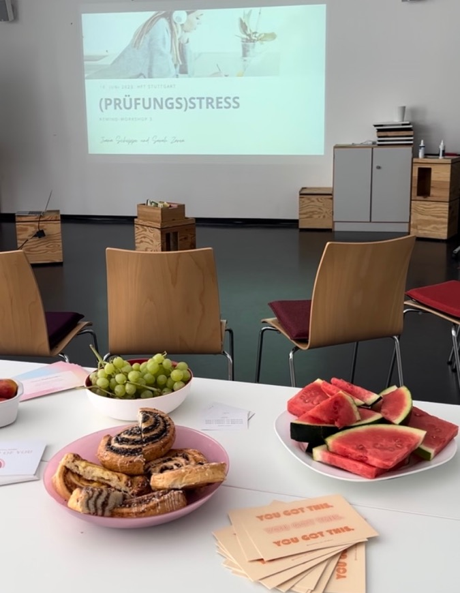
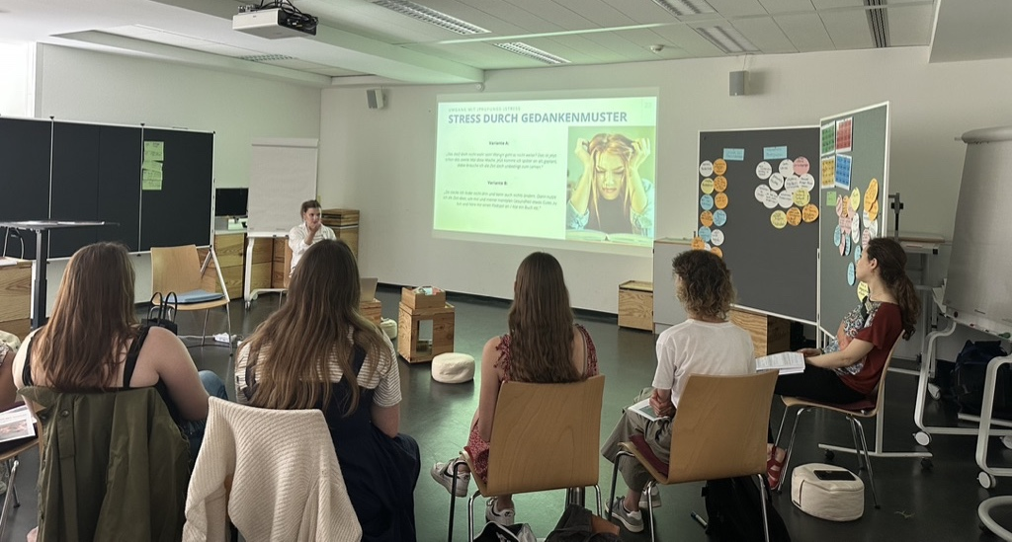
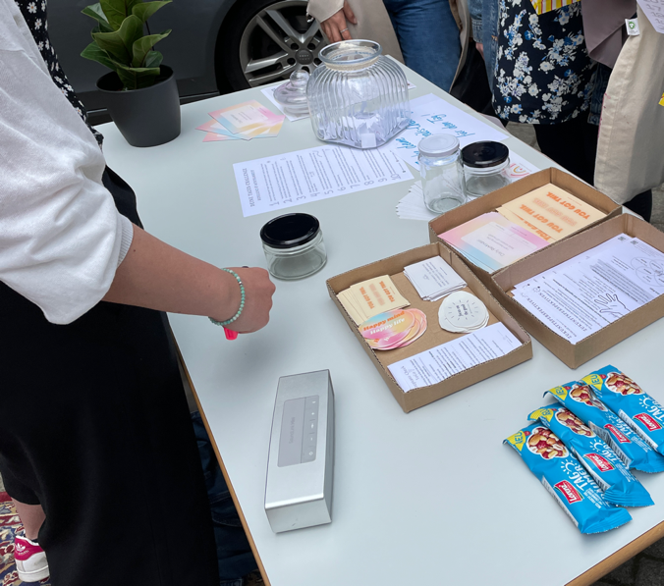
REMIND TRAIN-THE-TRAINER
Ablauf
Abschluss: 15:30-16:00 Uhr
ReMind Glas
Check-out: Feedback und Moodmeter

Slide 21


REMIND TRAIN-THE-TRAINER
Feedback
Macht weiter so <3 und einfach ein Reminder an euch: Seid stolz auf euch! Ihr seid toll und gut wie ihr seid.
Zeitpunkt des Workshops zu knapp vor den Prüfungen. Ansonsten super.
Habt ihr super gemacht, werde es weiter empfehlen. BLEIBT SO WIE IHR SEID!
Die Atmosphäre war sehr angenehm und der Austausch mit den anderen hat viel gebracht.
Ich fand es richtig schön, was für ein Safe Space im Workshop war. Auch die Gruppengröße hat für mich gut gepasst.
Es war alles top. Danke euch!!
Notes:
Über alle Workshops hinweg: 32 Anmeldungen
Bei den Workshops zw. 8 und 12 TN → Aber eigl 14/15 Anmeldungen

Slide 22

Train-the-Trainer
PART 3

Slide 23
REMIND TRAIN-THE-TRAINER
An Ihrer Hochschule
Implementierung der gesamten Workshopreihe (5 Workshops und ein Selbstfürsorge-Abend) oder einzelner Workshops an der eigenen Hochschule im WiSe 23/24
Nutzung unserer Website (resilienz-im-studium.de) für Online-Materialien
basierend auf unseren Erfahrungswerten, ihr könnt gern eure Anpassungen vornehmen
Alternativ: Gemeinsame Verstetigung und Workshops für das WiSe 23/24
Notes:
Im Anschluss

Slide 24
REMIND TRAIN-THE-TRAINER
Train-the-Trainer
1
Bereitstellung der Workshop-Materialien, Website
2
Möglichkeit zur Hospitation
3
Möglichkeit, Co-Trainerin in Anspruch zu nehmen
4
Weitere Train-the-Trainer Workshops zum Austausch

Slide 25
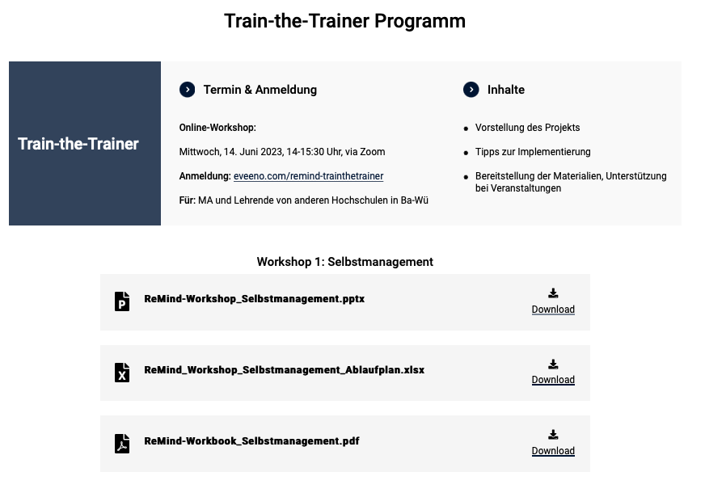

REMIND TRAIN-THE-TRAINER
Train-the-Trainer
1. Workshop-Material
Power-Point Slides zum Workshop
Excel Ablaufplan
Workbooks als PDF zum Ausdrucken
www.reslienz-im-studium.de
Notes:
HINTERGRUND
Pilotprojekte: 2 Lehrangebote zu den Themen Achtsamkeit und Resilienz / Burnout-Prävention (Pandemiebedingte Lernrückstände)
Bedarf und Resonanz an Unterstützungsangeboten erwies sich als hoch
Angebote werden meistens von Studierenden in Anspruch genommen, die schon über gute Ressourcen verfügen: Schwierige Erreichbarkeit anderer Studierenden

Slide 26
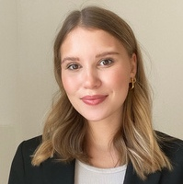
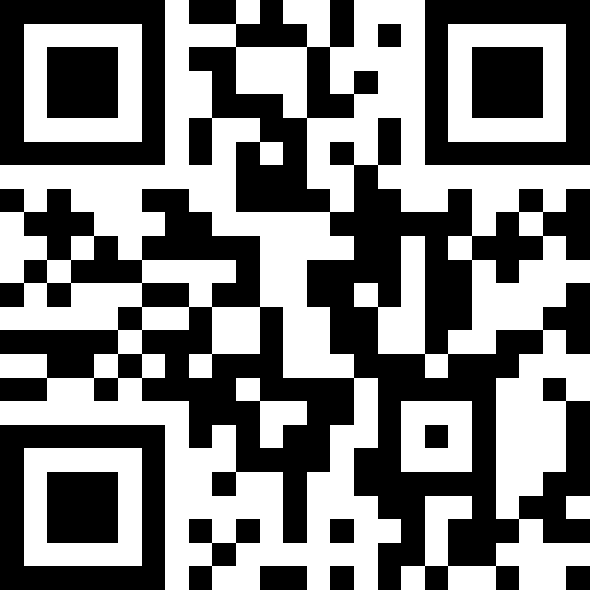
REMIND TRAIN-THE-TRAINER
Train-the-Trainer
2. Co-Trainer
4. Train-the-Trainer Workshops
Bis Ende November 2023 im Rahmen des Projekts
Ab November 2023 auf freiberuflicher Basis
Ab Teilnehmerzahl von 10 Personen
20. September 2023, 13-16 Uhr
HFT Stuttgart (hybrid)
Optional: 16:15-17:30 Uhr Austausch Verstetigung
5. Verstetigung
25. Oktober 2023, 14-17 Uhr
Joana Julie Scheppe
Wirtschaftspsychologin M.Sc.
Selbstständige Trainerin
joana.scheppe@web.de
Anmeldung
3. Möglichkeit zur Hospitation
eveeno.com/remind-trainthetrainer
Kontakt: joanajulie.scheppe@hft-stuttgart.de
Notes:
HINTERGRUND
Pilotprojekte: 2 Lehrangebote zu den Themen Achtsamkeit und Resilienz / Burnout-Prävention (Pandemiebedingte Lernrückstände)
Bedarf und Resonanz an Unterstützungsangeboten erwies sich als hoch
Angebote werden meistens von Studierenden in Anspruch genommen, die schon über gute Ressourcen verfügen: Schwierige Erreichbarkeit anderer Studierenden

Slide 27

Austausch
PART 4

Slide 28

REMIND TRAIN-THE-TRAINER
Austausch
1
Welche Erfahrungen haben Sie mit gesundheitsfördernden Angeboten an Ihrer eigenen Hochschule gemacht?
(TN-Zahlen, Formate wie hybrid oder anonym, Themen, Erreichbarkeit der Studierenden)
2
Interesse an Kooperation bzw. unseren Train-the-Trainer Angeboten? Wer möchte im inner circle sein?
3
Interesse an weiterer Verstetigung des Projekts? Erste Ideen?

Slide 29
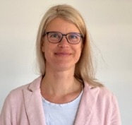

Prof. Dr. Katrin Allmendinger
Professorin für Wirtschaftspsychologie (HFT Stuttgart)
Leitung Projekt ReMind
katrin.allmendinger@hft-stuttgart.de
Vielen Dank für Ihre Aufmerksamkeit!
Joana Julie Scheppe
Wirtschaftspsychologin (M.Sc.), Projektmanagement ReMind, Trainern für Resilienz u. Mindfulness
JoanaJulie.scheppe@hft-stuttgart.de
Bildquellen
Alle Bilder wurden selbst fotografiert oder lizenzfrei erworben über.canva.com und www.pexels.com/de-de/@cottonbro/

